Slide 1
HSN 20 juni 2023
Förslag i ny beställarplan för specialistpsykiatrin för vuxna och ny nivåstruktur för regionens ätstörningsvård
SLSO föreslås få i uppdrag att
driva all slutenvård; psykiatri, beroendevård och akutmottagningar
uppdrag om utveckling av mer intensiv öppenvård – beräknas minska behov av slutenvård
Tio föreslagna geografiska ansvarsområdena - specialiserad vuxenpsykiatrisk öppenvård
Viss öppen ätstörningsvård ska bedrivas av specialistpsykiatrin för vuxna och barn med geografiskt områdesansvar
Den regionalt specialiserade ätstörningsvården ska ha ett konsultationsuppdrag till övriga vårdverksamheter.

Slide 2
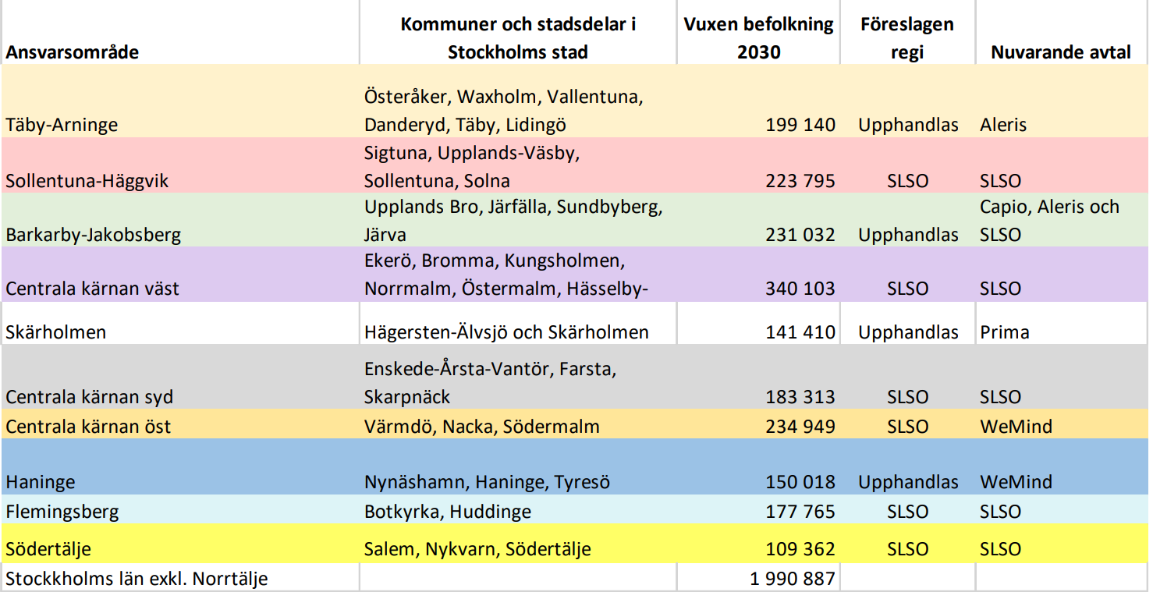



Vad innebär detta för SLSO?
De tio föreslagna geografiska ansvarsområdena - specialiserad vuxenpsykiatrisk öppenvård

Slide 3
Vad innebär detta för SLSO?
Omställnings- och planeringsarbete behöver starta upp efter sommaren
SLSO ska utöka antalet vårdplatser (nuvarande Aleris Danderyds sjukhus, Capio Jakobsbergs sjukhus, Mando Huddinge sjukhus + Sophiahemmet)
Utökat samlat uppdrag till SLSO om beroendevård, slutenvård och akutmottagning på S:t Görans sjukhusområde ( nuvarande Prima Maria sjukhus)
Översyn av nuvarande lokalbestånd och nyttjande/samlokalisering, ny inhyrning samt planera för verksamhetsanspassningar
Flera av förändringarna träder i kraft i samband med att nuvarande avtal löper ut våren 2025

